Slide 1
Муниципальное бюджетное дошкольное образовательное учреждение муниципального образования город Краснодар «Детский сад общеразвивающего вида № 7» 350033, г. Краснодар, пер. Угольный, 11, тел. (факс) 8 (861) 268-46-34 Тема: «Внедрение бережливых технологий для повышения эффективности деятельности ДОО»
Сетевые партнеры
РЕАЛИЗОВАНЫЕ ПРОЕКТЫ в рамках МСИП:
проект «Оптимизация процесса подготовки педагога к организации игровой образовательной деятельности».
Проект «Оптимизация процесса проверки документов для прохождения процедуры аттестации педагогических работников дошкольной образовательной организации».
Проект «Оптимизация условий работы повара в процессе приготовления пищи для организации питания воспитанников в ДОО»
Проект «Оптимизация процесса активизации самостоятельной деятельности старших дошкольников в центрах активности ДОО»
ПРОДУКТ ГОТОВЫЙ К ТИРАЖИРОВАНИЮ:
ПУТЕВОДИТЕЛЬ ПО ВНЕДРЕНИЮ БЕРЕЖЛИВЫХ ТЕХНОЛОГИЙ В ДЕЯТЕЛЬНОСТЬ ДОШКОЛЬНОЙ ОБРАЗОВАТЕЛЬНОЙ ОРГАНИЗАЦИИ
Основной идей является: Внедрение, распространение и популяризация
опыта работы по внедрению технологий бережливого производства в дошкольных организациях в рамках МСИП.

Slide 2
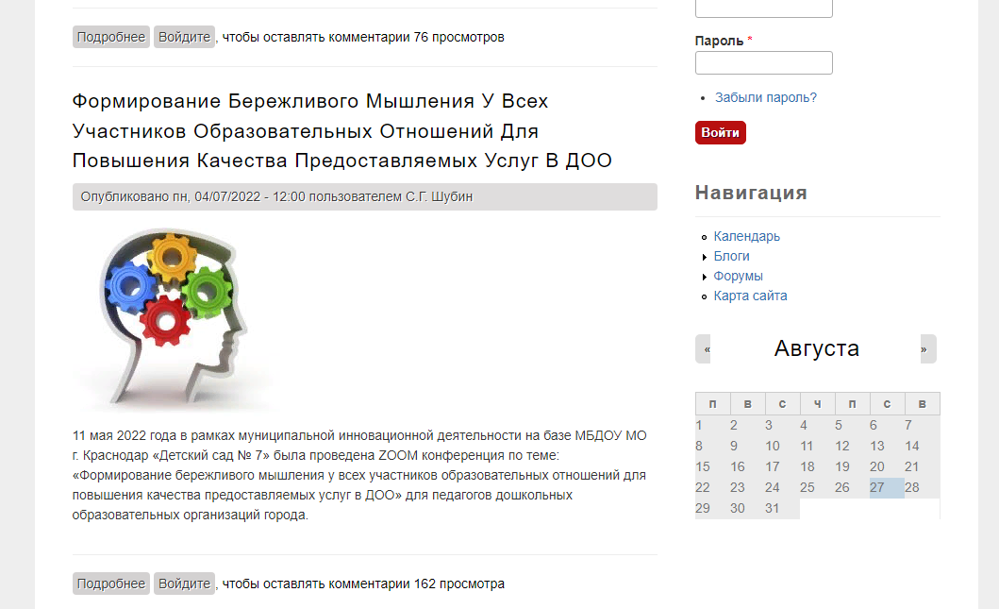
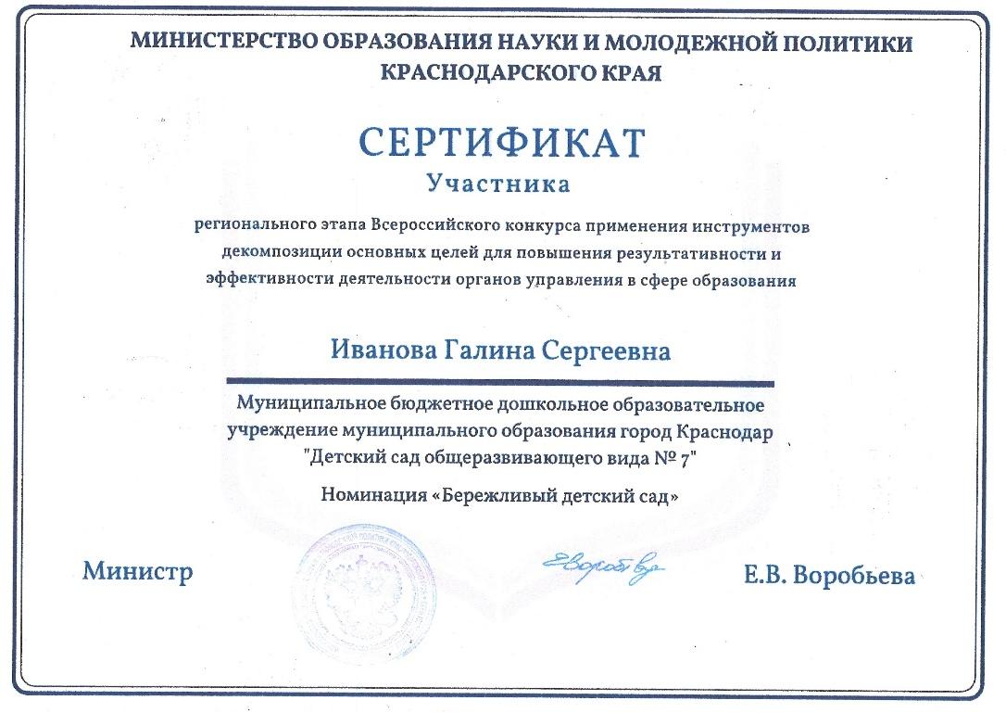
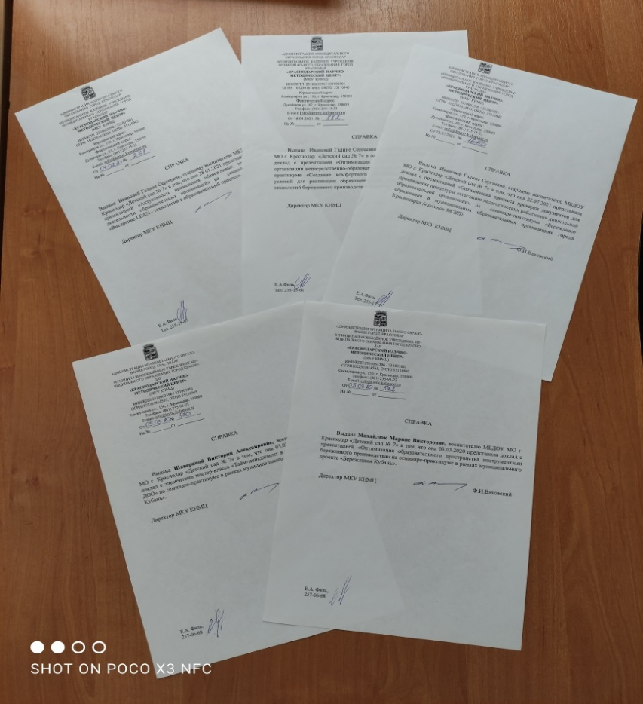
Транслирование опыта работы
МБДОУ МО г. Краснодар «Детский сад № 7»

